Slide 1
МУНИЦИПАЛЬНОЕ АВТОНОМНОЕ ОБЩЕОБРАЗОВАТЕЛЬНОЕ УЧРЕЖДЕНИЕ «СРЕДНЯЯ ОБЩЕОБРАЗОВАТЕЛЬНАЯ ШКОЛА №1» Г. ЯЛУТОРОВСКА
«Я учитель»
Презентацию выполнила:
участница конкурса
«учитель года - 2015»
учитель начальных классов
Губина Мария Яковлевна

Slide 2
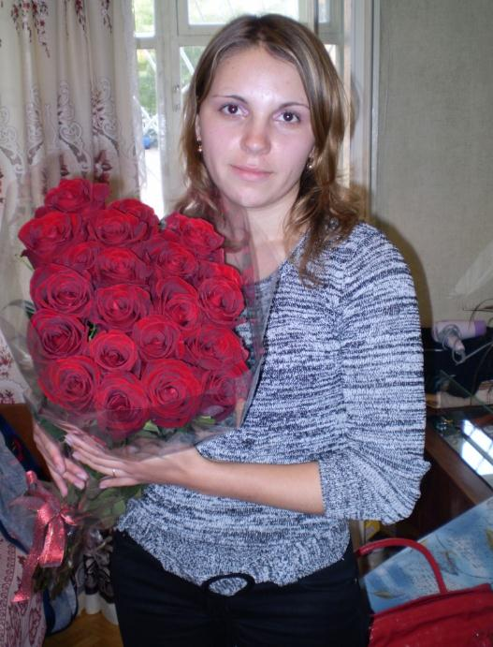
Строки о себе
Тарасова Мария Яковлевна
Родилась 18.09.1987 года в деревне Прогресс Ялуторовского района, Тюменской области.
Успешно окончив школу,
с серебряной медалью, поступила в Тюменский Государственный Университет на дневное отделение специальности «Учитель начальных классов», специализации «Экологическое образование в начальных классах».

Slide 3
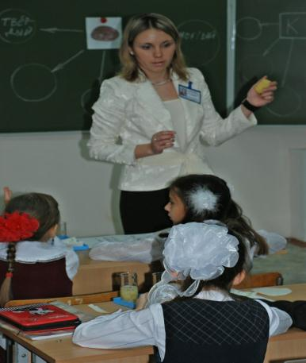
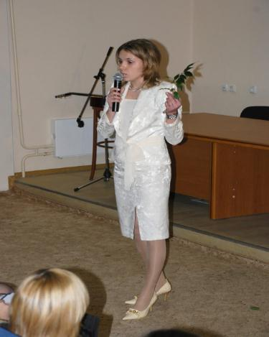
Вести университета
Проучившись 4 года в Институте психологии, педагогики, социального управления ТюМГУ, на 5 курсе, за особые успехи в обучении была направлена на конкурс «Педагогический дебют» в город Сургут. Став лауреатом данного конкурса в номинации «Нестандартное решение педагогических ситуаций», была награждена дипломом «Гордость Университета».

Slide 4
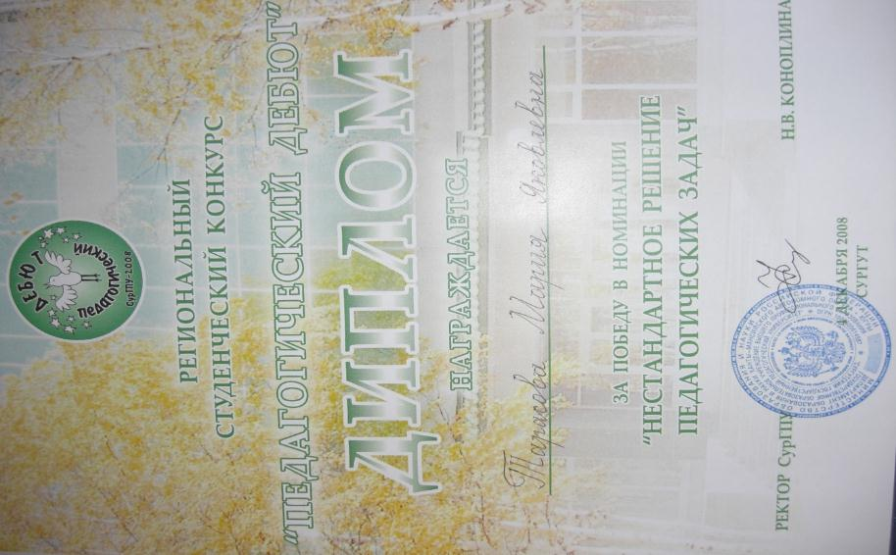
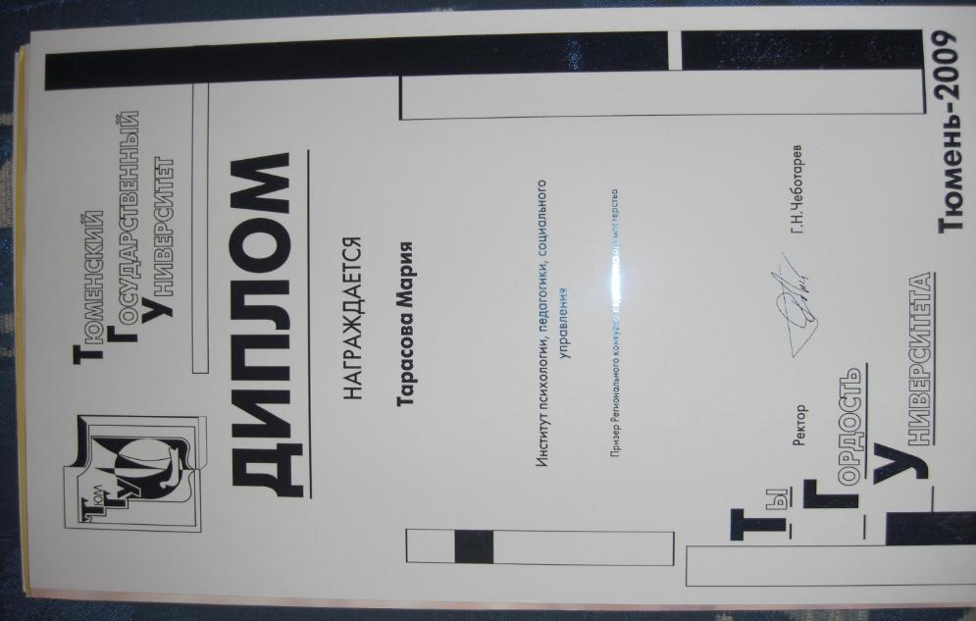

Slide 5
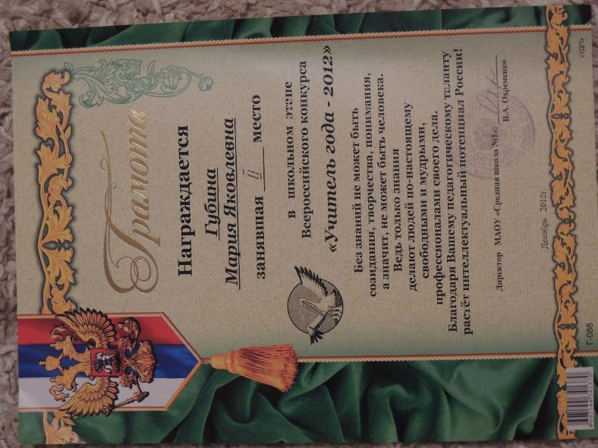
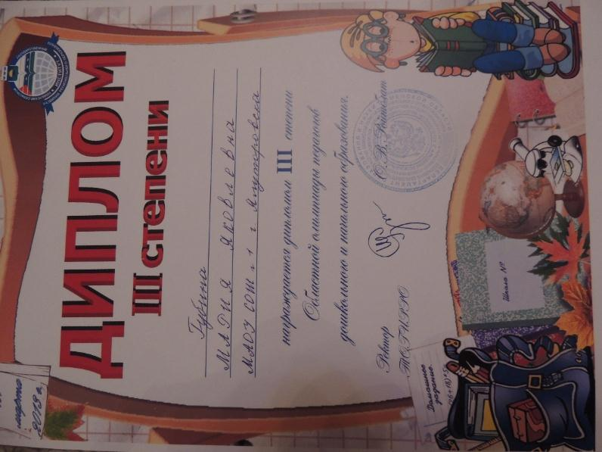

Slide 6
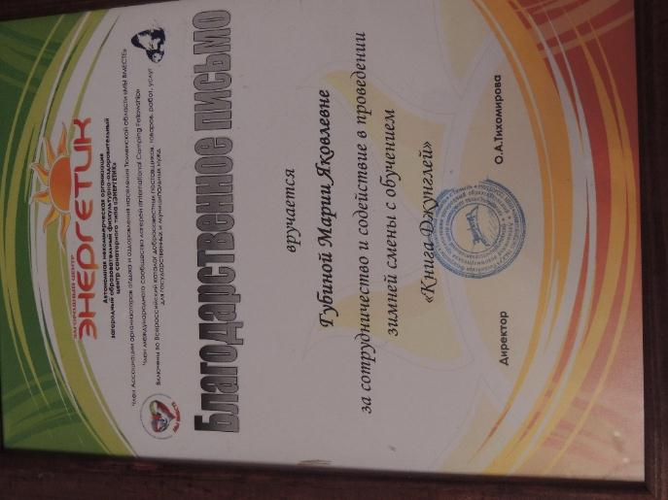
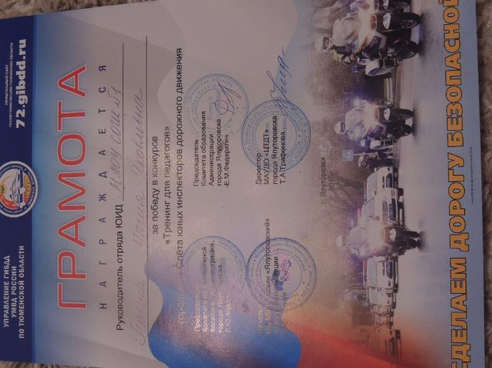

Slide 7
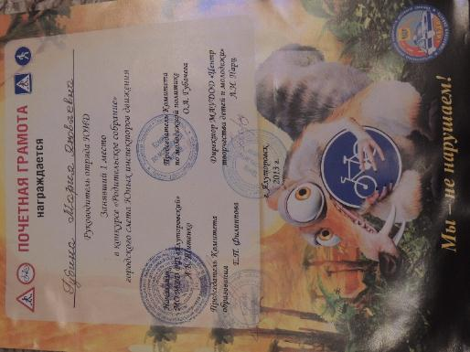
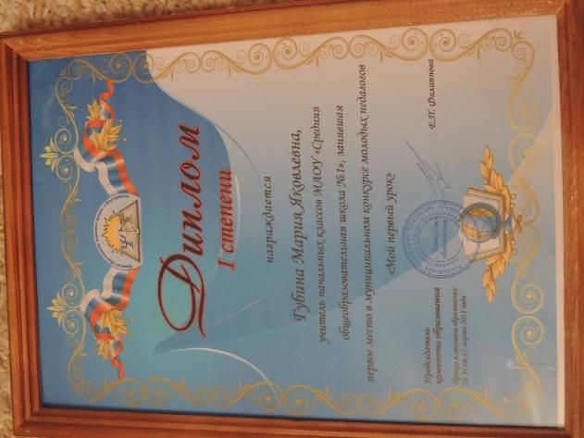
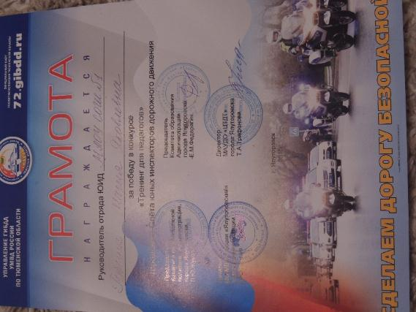
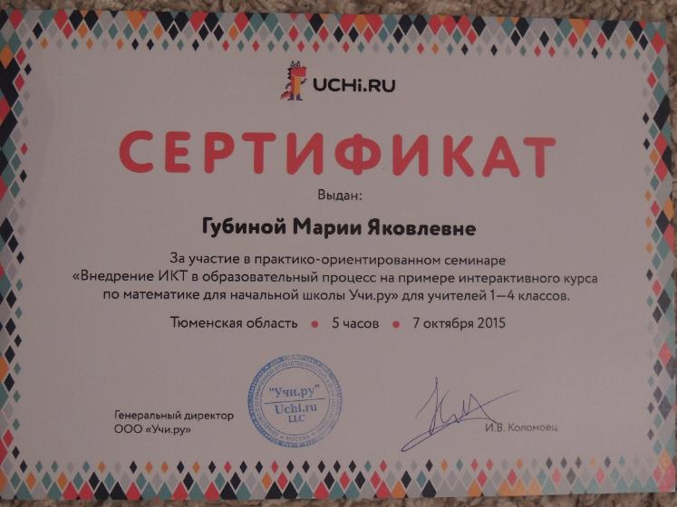

Slide 8
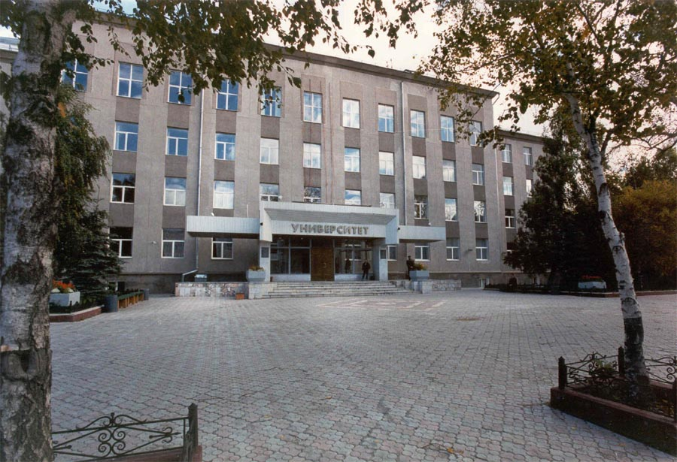
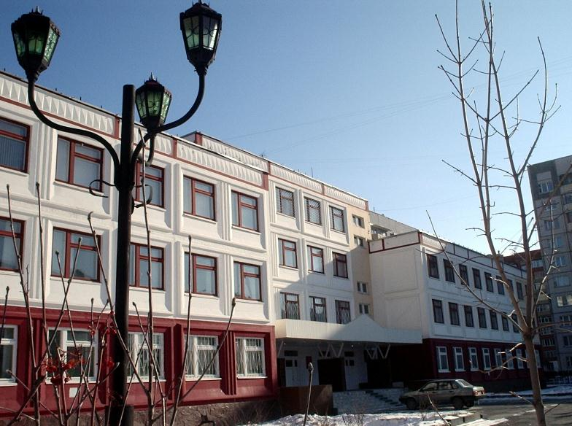
«Сеять разумное, доброе, вечное….»

Slide 9
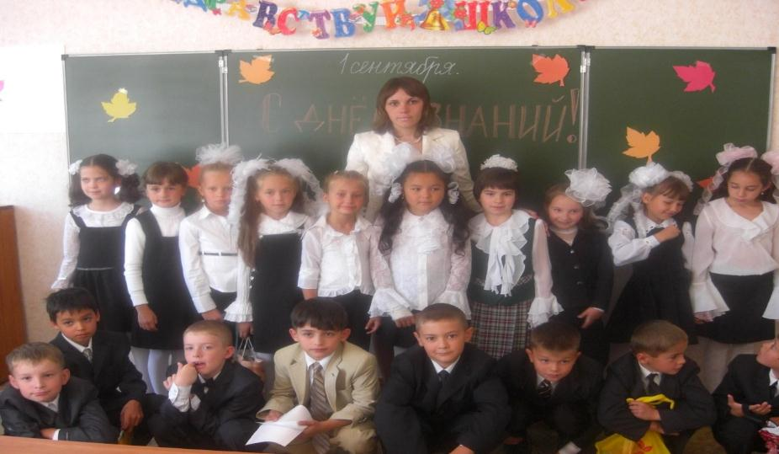
Первый раз, как в первый класс…
После окончания университета устроилась на работу
в МАОУ СОШ №10 города Тюмени, учителем начальных классов
по общеобразовательной системе «Школа – 2100».
Стаж работы 3 года.

Slide 10
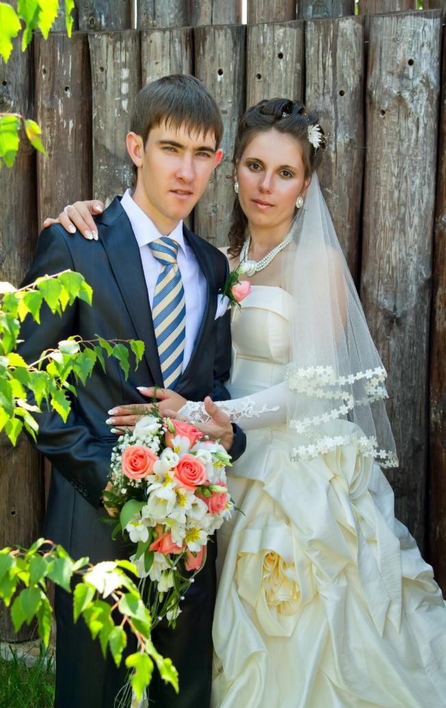
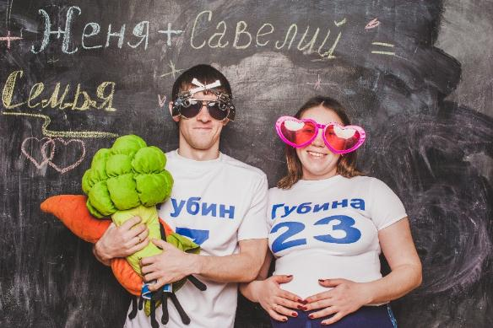
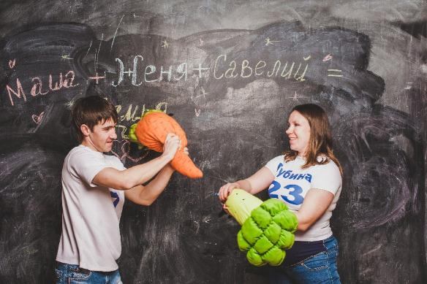
За военного мечтала выйти замуж я всегда, а военный оказался лишь спортсменом у меня

Slide 11
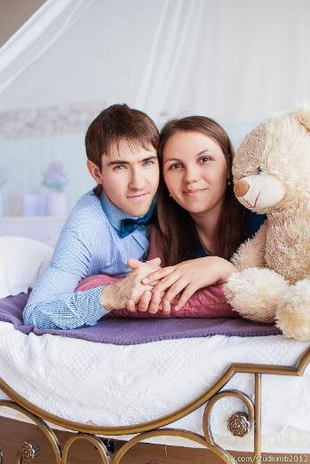
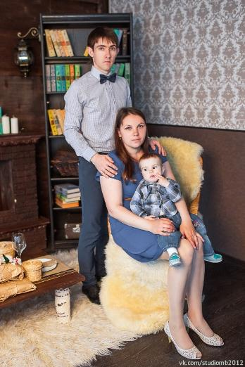
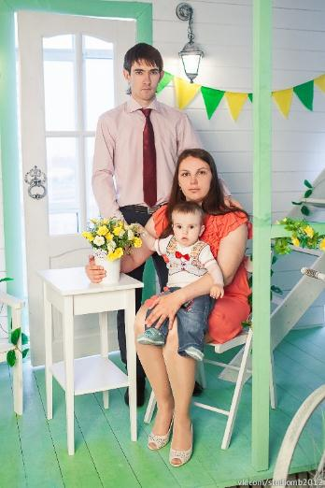
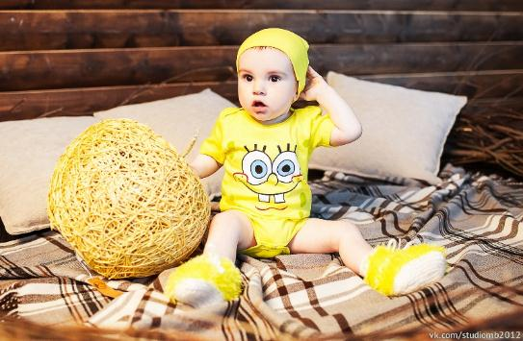
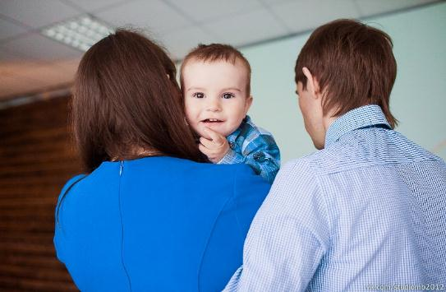
Моя семья!

Slide 12
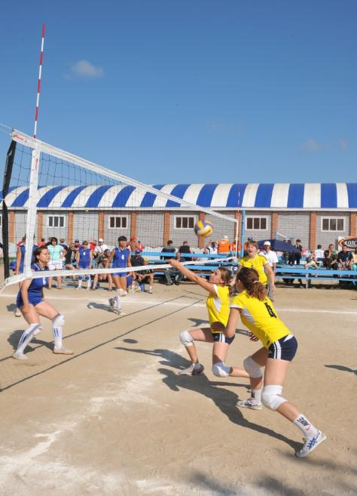
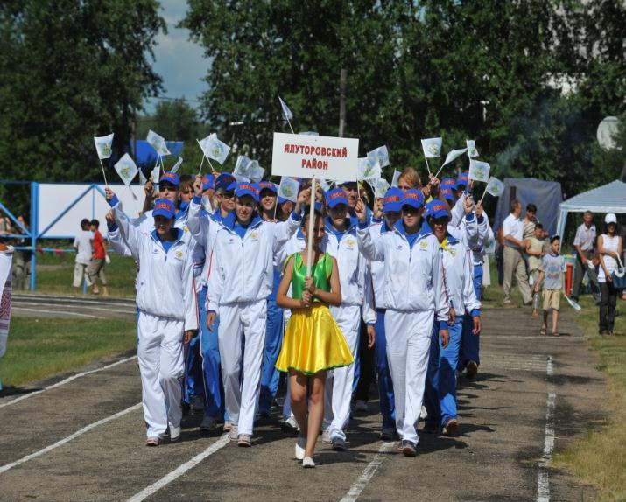
Мои увлечения С волейболом неразлучна, если честно, с 6 лет, ведь доказано научно – лучше спорта в мире нет!!!

Slide 13
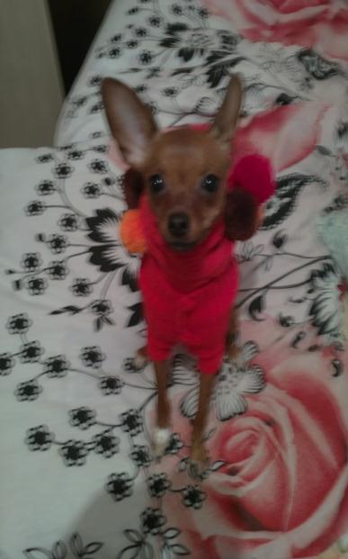
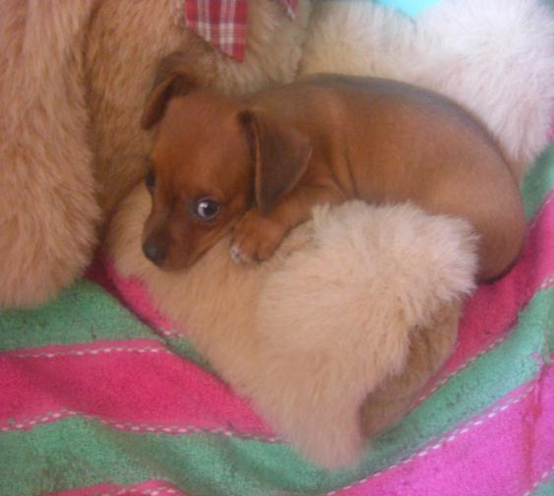
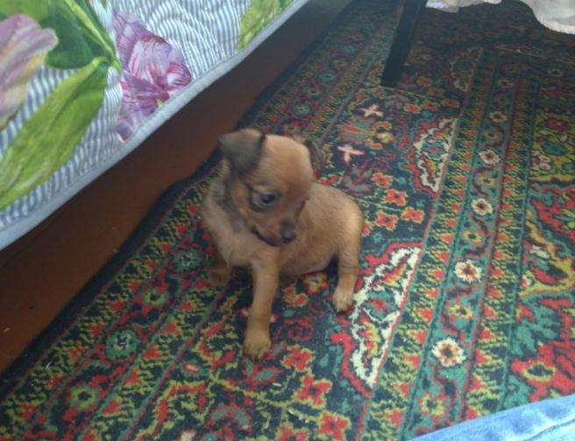
Я еще люблю животных:
Кошек, крысок и собак.
Мы должны жалеть природу
И без этого никак.

Slide 14
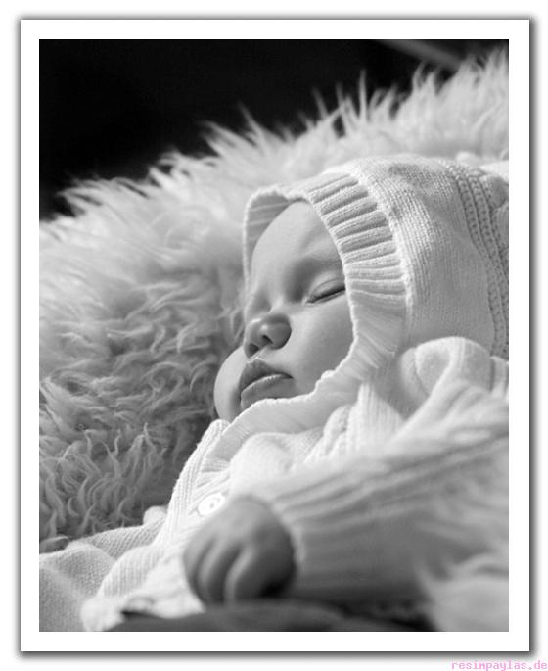
Стишок собственного сочинения: «Колыбельная»
Тихо сон бредет по крышам,
Но к тебе спешит он слишком:
Убаюкать, приласкать,
На ночь сказку рассказать.
Мой малыш, скорей в кроватку,
Засыпай там сладко, сладко,
Приляг на мягкую подушку,
Я шепну тебе на ушко:
«Сладких снов, малыш мой милый,
Сон спешит к тебе счастливый»

Slide 15
В сороковые-роковые мой прадед тоже воевал, Я огорчен и опечален: увы, его я не застал. Хотел бы я спросить о многом: - Дед, каково там на войне? Не сладко было Вам во многом Спасибо, дедушка тебе: За небо мирное над нами, За тишину, спокойный сон За это все горжусь я вами И низкий шлю я Вам поклон… Губина М.Я.

Slide 16
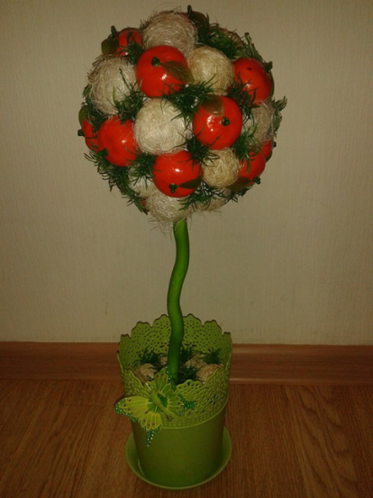
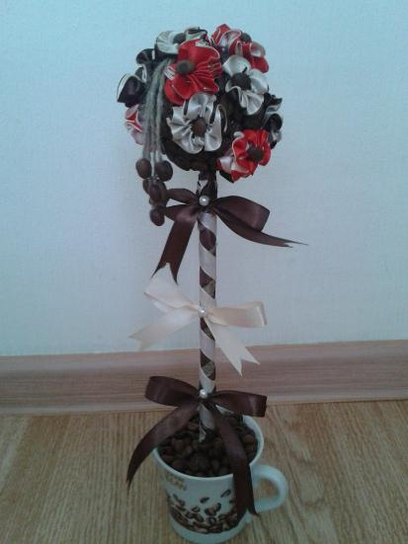
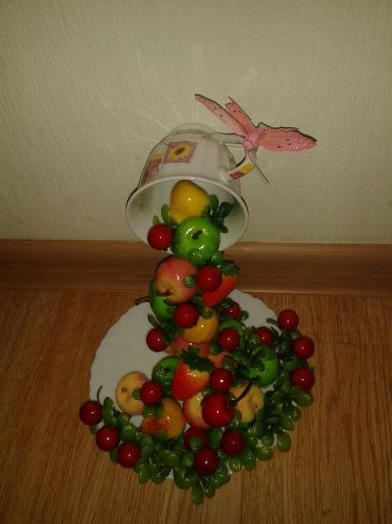
Творческие минутки

Slide 17
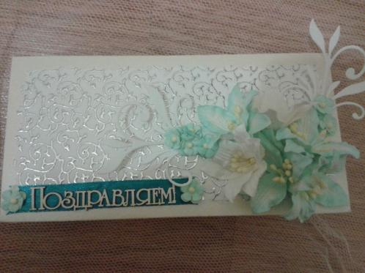
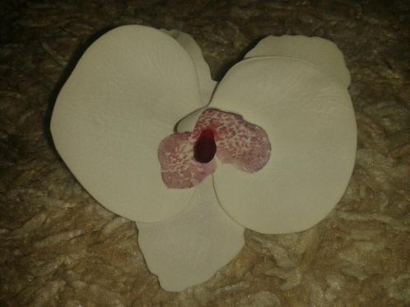
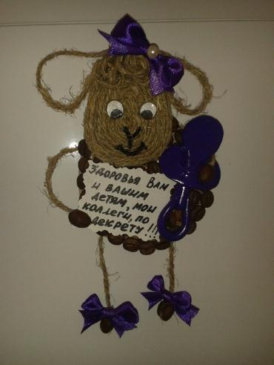
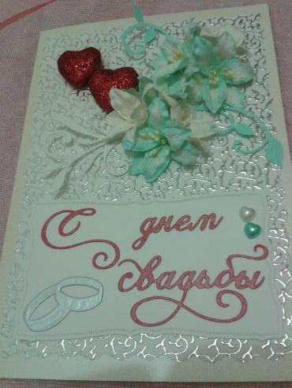
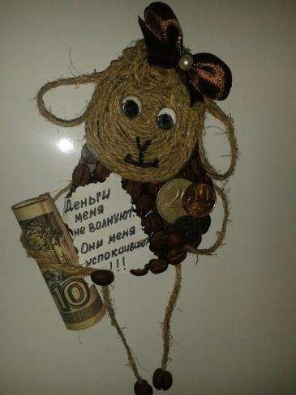

Slide 18
Эпилог…
Гори, гори, моя свеча,
Свеча призвания, надежды,
Прошу, не гасни никогда,
Гори со мною, как и прежде.

Slide 19
Спасибо за внимание!!!

